Slide 1
KARTAL CONSULTING · ANÁLISIS ESTRATÉGICO
LA BRECHA DE 17 VECES
EN LOS INGRESOS DE CABA
Cuánto hace falta ganar para ser parte del 10% más rico -y por
qué la inflación golpeó mucho más fuerte a informales y changas.
5,1^{M}
17^{x}
por mes, para entrar al 10% más rico
brecha entre el decil 10 y el decil 1
ESTRATEGIA · DECISIÓN · EJECUCIÓN
Fuente: IDECBA, Encuesta Anual de Hogares
25 de septiembre de 2026
Notes:
Portada. Segun la Encuesta Anual de Hogares del IDECBA, hace falta un ingreso familiar de al menos $5,1 millones mensuales para entrar al 10% mas rico de CABA. La brecha entre el decil 10 y el decil 1 es de 17 veces.

Slide 2
EL DATO
TODOS PIERDEN CONTRA LA INFLACIÓN -PERO NO IGUAL
5,1^{M}
de pesos por mes hacen falta para ser parte del 10% más rico
Ese decil promedia $7,7M — 17 veces el ingreso del decil más bajo
«Un hogar del 10% más rico de CABA gana en menos de 2 días lo que uno del 10% más pobre gana en un mes.»
02 / 09
Notes:
Hook macro. Un hogar necesito al menos $5.100.000 mensuales para entrar al 10% de mayores ingresos de CABA en el segundo trimestre de 2026. Ese decil promedia $7.704.374, 17 veces el promedio del decil mas bajo ($453.282).

Slide 3
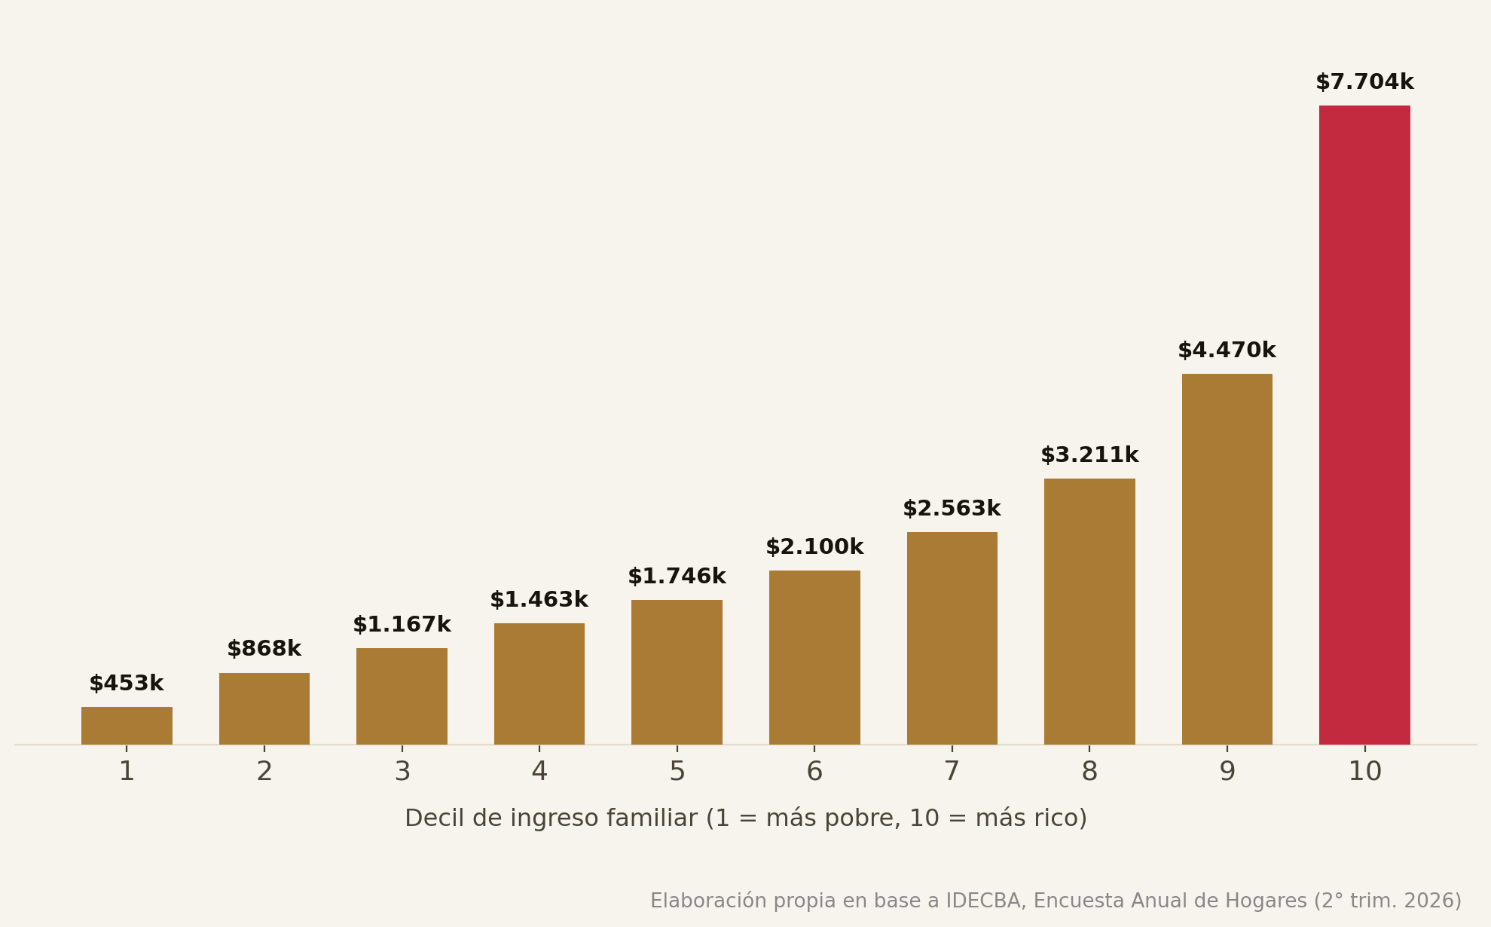
LA ESCALERA
DEL DECIL 1 AL DECIL 10, EN INGRESOS
KARTAL Consulting · kartal.com.ar
03 / 09
Notes:
Dato clave visual. El ingreso promedio sube de $453.282 en el decil 1 a $7.704.374 en el decil 10 -una escalera que se empina fuerte recien en los ultimos dos escalones.

Slide 4
LA ESCALA HUMANA
LO QUE UNO GANA EN UN MES, EL OTRO EN 2 DÍAS
<2
días tarda el decil 10 en ganar lo que el decil 1 gana en un mes
$7.704.374/mes vs $453.282/mes -promedios de decil 10 y decil 1
«Un hogar del 10% más rico de CABA gana en menos de 2 días lo que uno del 10% más pobre gana en un mes.»
04 / 09
Notes:
Ancla humana. Dividiendo el ingreso promedio del decil 10 ($7.704.374) por 30 dias, un hogar de ese decil gana en menos de 2 dias lo que un hogar del decil 1 gana en todo un mes ($453.282). Calculo propio de KARTAL sobre datos del IDECBA.

Slide 5
EL CONTRASTE
LA FORMALIDAD FUE EL MEJOR SEGURO
ASALARIADOS FORMALES
ASALARIADOS INFORMALES
-3,1^{pp}
-27,7^{pp}
de pérdida real -pese a subir 29,6% nominal, el más alto de todos
de pérdida real -con solo 5,0% de aumento nominal en el año
Casi 9 veces más pérdida real para los informales que para los formales.
«Un hogar del 10% más rico de CABA gana en menos de 2 días lo que uno del 10% más pobre gana en un mes.»
05 / 09
Notes:
Contraste por formalidad laboral. Los asalariados formales perdieron solo 3,1 puntos reales pese a la inflacion, gracias a un ajuste nominal de 29,6%. Los informales, con apenas 5,0% de ajuste nominal, perdieron 27,7 puntos reales -casi 9 veces mas.

Slide 6
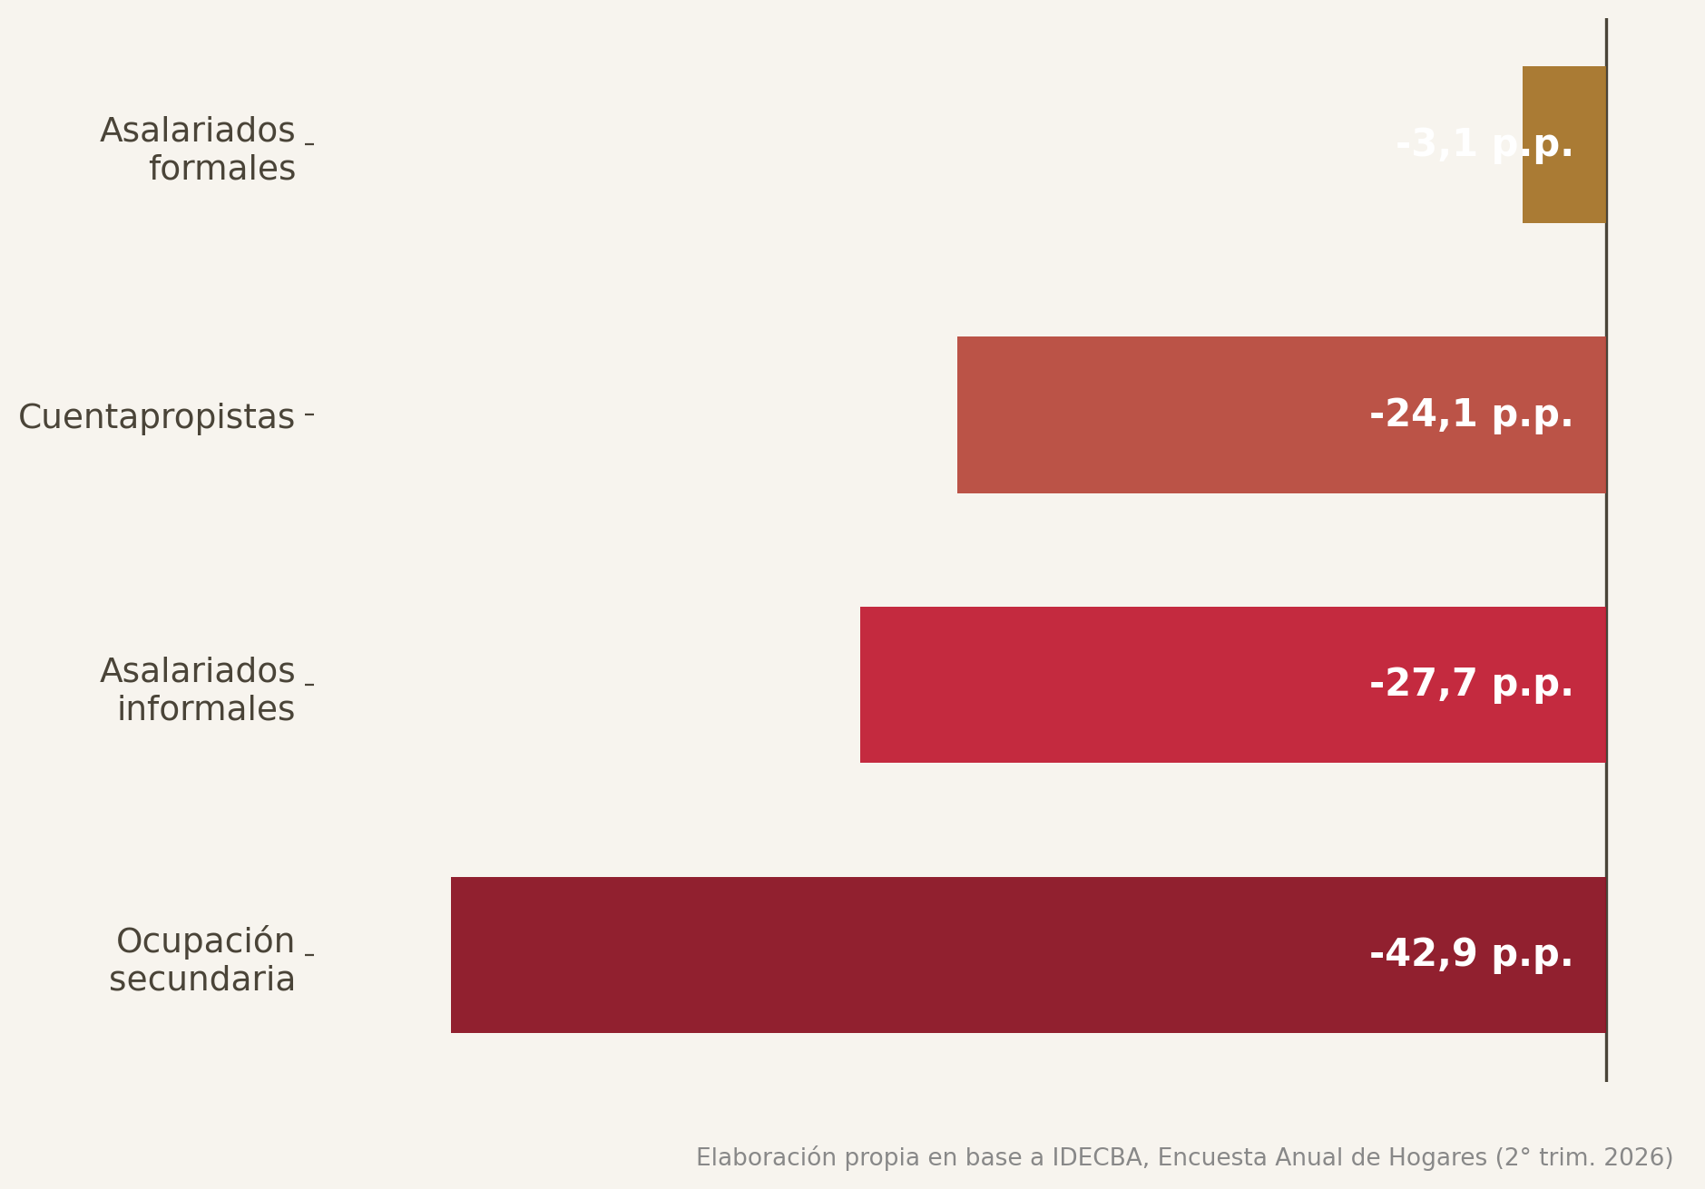
QUIÉN PAGÓ EL AJUSTE
LA INFLACIÓN NO GOLPEÓ IGUAL A TODOS
KARTAL Consulting · kartal.com.ar
06 / 09
Notes:
Dato clave visual. La perdida real de poder adquisitivo fue de -3,1 p.p. para asalariados formales, -24,1 para cuentapropistas, -27,7 para asalariados informales y -42,9 para quienes tienen una ocupacion secundaria -que ademas cayo en terminos nominales.

Slide 7
LA AGENDA
LO QUE ESTO SIGNIFICA PARA EL NEGOCIO
01
02
03
Segmentar por formalidad, no solo por decil
Vigilar la brecha norte-sur
Priorizar el segmento informal en el radar
La pérdida real varió de 3 a 43 puntos según la categoría laboral del hogar.
El ingreso per cápita del norte es 1,7 veces el del sur -relevante para localización comercial.
Es el más golpeado y el más propenso a ajustar consumo si la inflación no cede.
«Un hogar del 10% más rico de CABA gana en menos de 2 días lo que uno del 10% más pobre gana en un mes.»
07 / 09
Notes:
Implicancias estrategicas. Tres acciones: 1) Segmentar por formalidad laboral, no solo por decil de ingreso. 2) Vigilar la brecha norte-sur en decisiones de localizacion. 3) Priorizar el seguimiento del segmento informal, el mas golpeado.

Slide 8
POR QUÉ IMPORTA
CUATRO CLAVES PARA LEER EL DATO
01
La inflación superó el ajuste nominal general
32,7% de inflación vs. 27,1% de suba nominal de ingresos -el punto de partida.
02
La formalidad laboral amortiguó el golpe
Los formales tuvieron el mayor ajuste nominal y la menor pérdida real.
03
Informalidad y cuentapropismo cargaron el ajuste
Pérdidas reales de 24 a 28 puntos, 8 veces más que los formales.
04
Las changas colapsaron en términos absolutos
La ocupación secundaria cayó -10,2% nominal, no solo perdió contra la inflación.
«Un hogar del 10% más rico de CABA gana en menos de 2 días lo que uno del 10% más pobre gana en un mes.»
08 / 09
Notes:
Cuatro claves: la inflacion supero el ajuste nominal general, la formalidad laboral amortiguo el golpe, informalidad y cuentapropismo cargaron con el ajuste real, y las changas colapsaron incluso en terminos nominales.

Slide 9
“
Un hogar del 10% más rico de CABA gana en menos de 2 días lo que uno del 10% más pobre gana en un mes.
Agop Karagoz
kartal.com.ar
Director, KARTAL Consulting
ESTRATEGIA · DECISIÓN · EJECUCIÓN · 25 de septiembre de 2026
Notes:
Cierre. La cita del director resume el argumento central: la brecha de ingresos en CABA es tan extrema que se mide en dias, no en porcentajes -y la inflacion reciente la profundizo aun mas al golpear desproporcionadamente a los sectores informales.

